Slide 1
Муниципальное бюджетное дошкольное образовательное учреждение «Центр развития ребёнка – детский сад №1 «Ромашка» села Спасское Спасского района Приморского края
Лэпбук
Рожкова А.С

Slide 2
Развитие ребенка дошкольного возраста во многом зависит от того, как устроена предметно-пространственная среда в группе. Роль взрослого заключается в правильном моделировании такой среды, которая способствует максимальному развитию личности ребенка.

Slide 3
Современному ребенку необходимо не столько много знать, сколько последовательно и доказательно мыслить, проявлять умственное напряжение. Содержание и методы обучения дошкольников направлены на развитие внимания, памяти, творческого воображения, на выработку умения сравнивать, выделять характерные свойства предметов, обобщать их по определенному признаку, получать удовлетворение от найденного решения.

Slide 4
Когда ребенок сам действует с объектами, он лучше познает окружающий мир, поэтому приоритет в работе с детьми следует отдавать практическим методам обучения.
Одним из перспективных методов, способствующих решению данной проблемы, является лэпбук.

Slide 5
Актуальностью данной темы является то, что лэпбук- это отличный способ закрепления и повторения материалов проекта или тематической недели

Slide 6
Что такое лэпбук
Лэпбук (лепбук, lap – колени, book – книга). Если переводить дословно, то лэпбук — это книжка на коленях. Часто можно встретить и другие названия: тематическая папка, интерактивная папка, папка проектов. Но суть сводится к тому, что лэпбук — это самодельная интерактивная папка с кармашками, мини-книжками, окошками, подвижными деталями, вставками, которые ребенок может доставать, перекладывать, складывать по своему усмотрению. В ней собирается материал по какой-то определенной теме.

Slide 7
Лэпбук – разновидность метода проекта.
Создание лэпбука содержит все этапы проекта:
1. целеполагание (выбор темы)
2. разработка лэпбука (составление плана)
3. выполнение (практическая часть)
4. подведение итогов

Slide 8
Зачем нужен лэпбук
Повторять пройденное в игровой форме проще и приятнее. В процессе творчества ребенок усваивает навыки подбора и систематизации информации. В будущем это очень пригодится, особенно в период, когда обучением придется заниматься самостоятельно. Ну и, наконец, это просто безумно увлекательно!

Slide 9
Лэпбук это не только мощный справочный инструмент и особая форма организации учебного материала, это, прежде всего, основа партнерской проектной деятельности взрослого с детьми (педагога с воспитанниками, родителя с ребенком). Основа лэпбука создается педагогом и дополняется, совершенствуется вместе с детьми и их родителями. В результате такой работы у вас получается отлично проработанный исследовательский проект

Slide 10
Лэпбуки помогают быстро и эффективно усвоить новую информацию и закрепить изученное в занимательно-игровой форме. Эти тематические пособия имеют яркое оформление, четкую структуру и в идеале разрабатываются специально под конкретного ребенка с его уровнем знаний

Slide 11
Рекомендуемый возраст занятий по лэпбукам — 5 лет и выше. Дети 7-8 лет уже могут совершенно самостоятельно придумывать и делать свои собственные лэпбуки

Slide 12
Форма занятий
Лэпбук – итоговый результат совместной работы с детьми по той или иной теме. Его изготовлению должны предшествовать тематические занятия и игры, обсуждение сложных вопросов, выполнение заданий. В этом случае ребенок будет готов к изготовлению тематической папки вместе с вами, и она действительно выполнит свою роль как закрепляющего, систематизирующего дидактического и игрового пособия

Slide 13
Лэпбуки можно делать как индивидуально, так и на групповом занятии. В случае работы с группой детей возможны два варианта: либо преподаватель распределяет задания между учениками, и все вместе они собирают и заполняют одну папку. Либо преподаватель показывает мастер-класс, а дети с его помощью делают каждый свой экземпляр папки

Slide 14
Идеальный вариант изготовления тематической папки – совместно с ребенком, тогда он запоминает информацию в процессе создания лэпбука. В ходе работы с тематическим материалом ребенок проводит наблюдения, выполняет задания, изучает и закрепляет информацию. Впоследствии, имея под рукой готовую тематическую папку, ребенок может освежить свои знания по той или иной теме

Slide 15
Разновидности тематических папок
В зависимости от назначения:
- учебные;
- игровые;
- поздравительные,
- праздничные;
- автобиографические (папка-отчет о каком-то важном событии в жизни ребенка: путешествии, походе в цирк, каникулярном досуге и т.д.)

Slide 16
Зачем нужен лэпбук?
1. Он помогает ребенку по своему желанию организовать информацию по изучаемой теме и лучше понять и запомнить материал (особенно если ваш ребенок визуал). Взрослым визуалам такая форма обучения тоже понравится.
2. Это отличный способ для повторения пройденного. В любое удобное время ребенок просто открывает лэпбук и с радостью повторяет пройденное, рассматривая сделанную своими же руками книжку

Slide 17
3. Ребенок научится самостоятельно собирать и организовывать информацию – хорошая подготовка к написанию рефератов и курсовых.
4. Лэпбук хорошо подойдет для занятий в группах, где одновременно обучаются дети разных возрастов. Можно выбрать задания под силу каждому (для малышей – кармашки с карточками или фигурками животных, например, а старшим детям – задания, подразумевающие умение писать и т.д.) и сделать такую коллективную книжку.
5. Создание лэпбука является одним из видов совместной деятельности взрослого и детей. А может быть еще и формой представления итогов проекта или тематической недели

Slide 18
Из чего состоит лэпбук
Лэпбук состоит из папки формата А3, в которую вклеиваются кармашки, книжки-раскладушки, окошки и другие детали с наглядной информацией.
Что вам понадобится:
распечатанные шаблоны лэпбука
лист плотной бумаги формата А3 или 2 листа А4
ножницы
клей-карандаш
цветные карандаши, фломастеры, разноцветные ручки
скотч
безграничная фантазия.

Slide 19
Тема для лэпбука
Тема для папки может быть совершенно любой, как и ее сложность. Но лучше всего получаются лепбуки на какие-то частные, а не на общие темы.

Slide 20
План
Лэпбук - это не просто книжка с картинками. Это учебное пособие. Поэтому надо продумать, что он должен включать в себя, чтобы полностью раскрыть тему. А для этого нужен план того, что вы хотите в этой папке рассказать.

Slide 21
Макет

Slide 22
Элементы
Кармашки

Slide 23
Элементы
Конверты

Slide 24
Элементы
Вращающиеся круги

Slide 25
Элементы
Книжечки

Slide 26
Элементы
Книжки-гармошки

Slide 27
Элементы
Блокноты

Slide 28
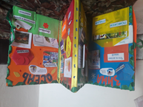
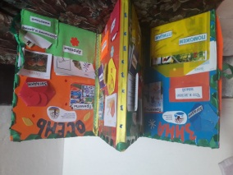
Лэпбук «Времена года»

Slide 29
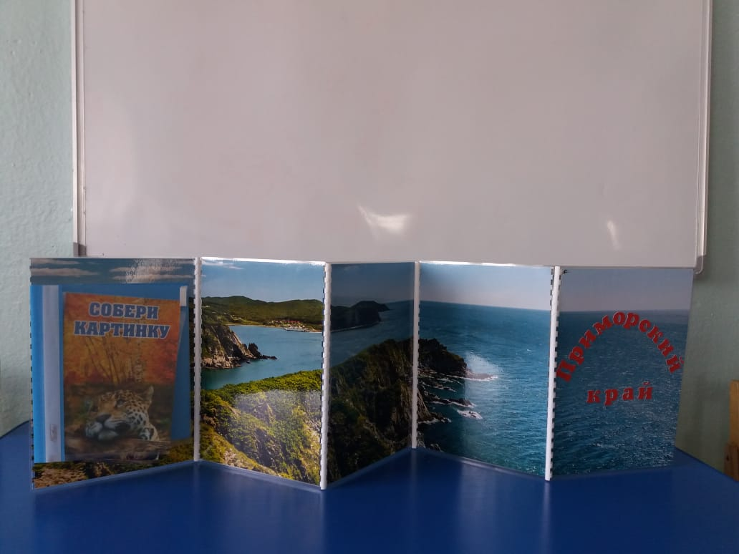
Лэпбук «Приморский край»

Slide 30
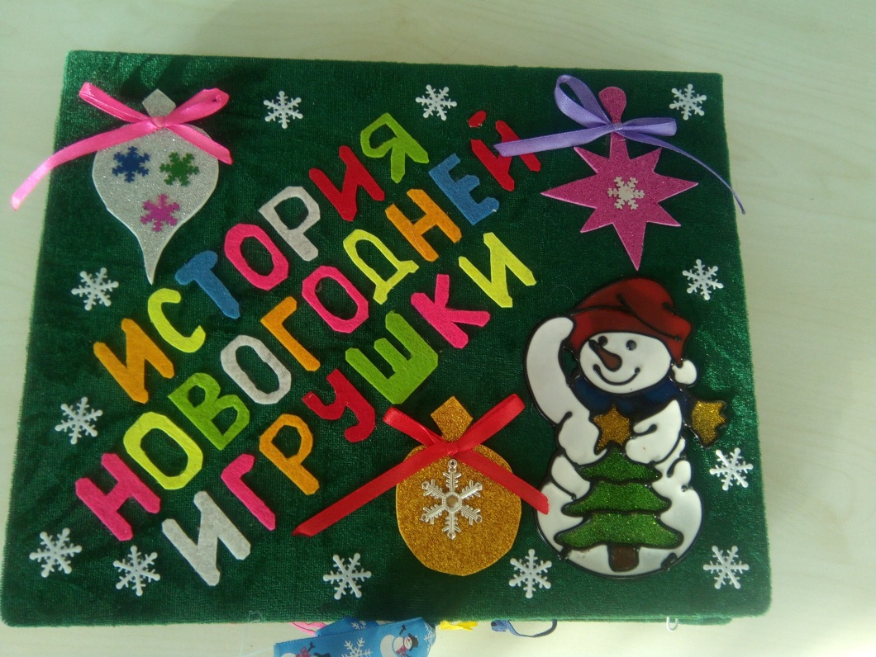
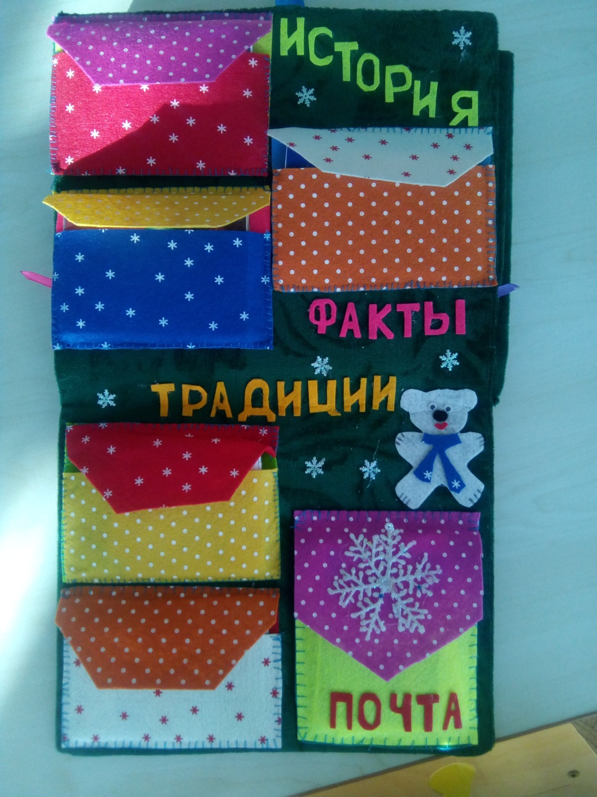
Лэпбук «История новогодней игрушки»

Slide 31
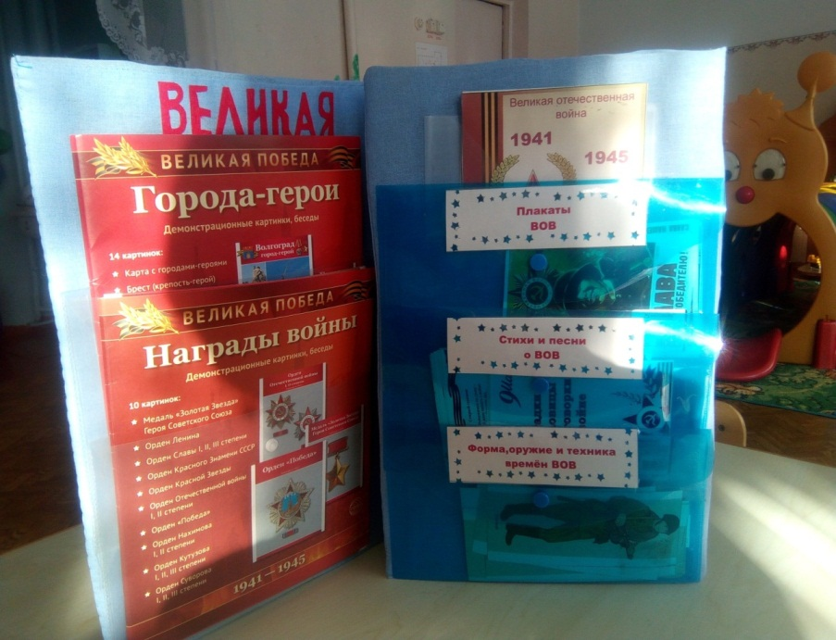
Лэпбук «Мы знаем, гордимся и помним».

Slide 32
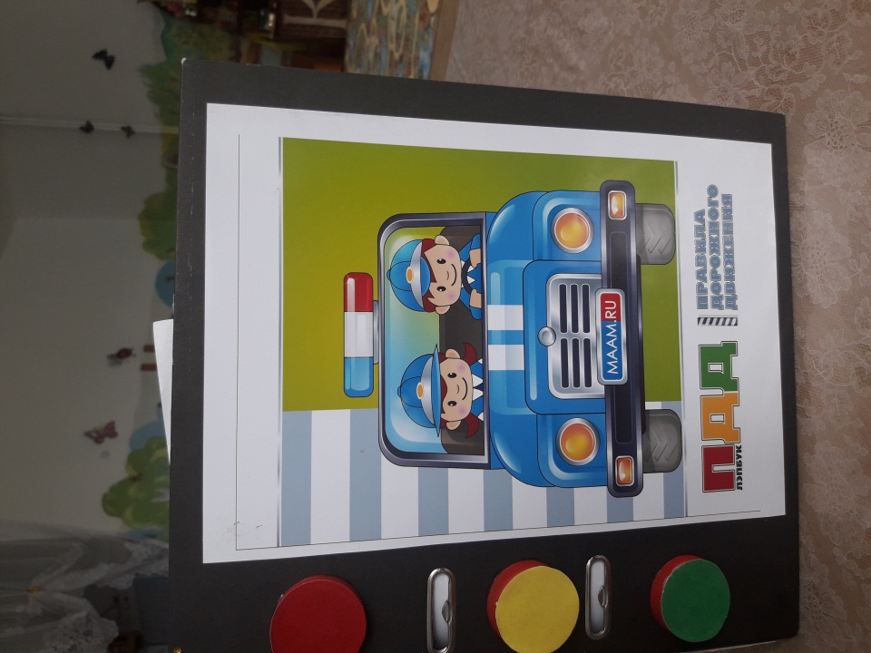
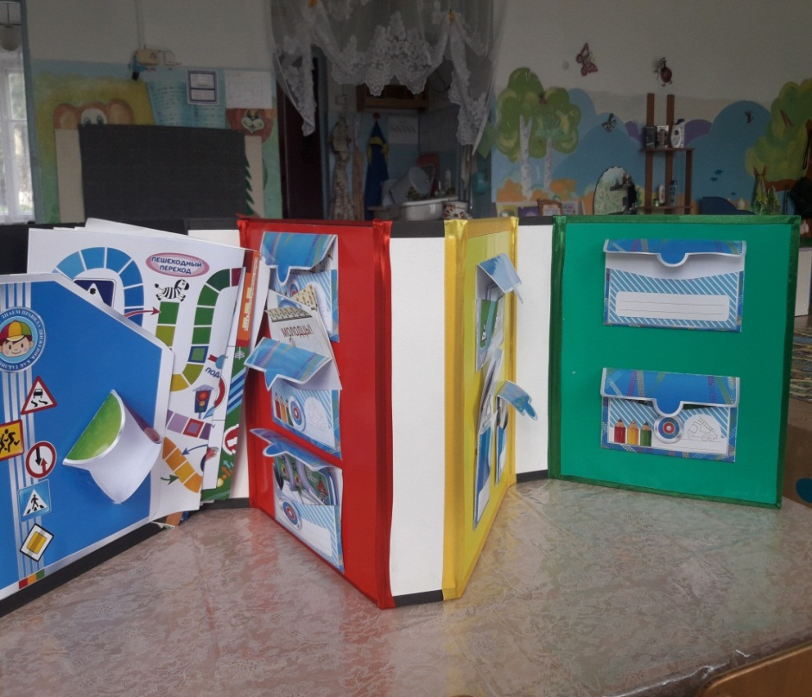
Лэпбук «ПДД»

Slide 33
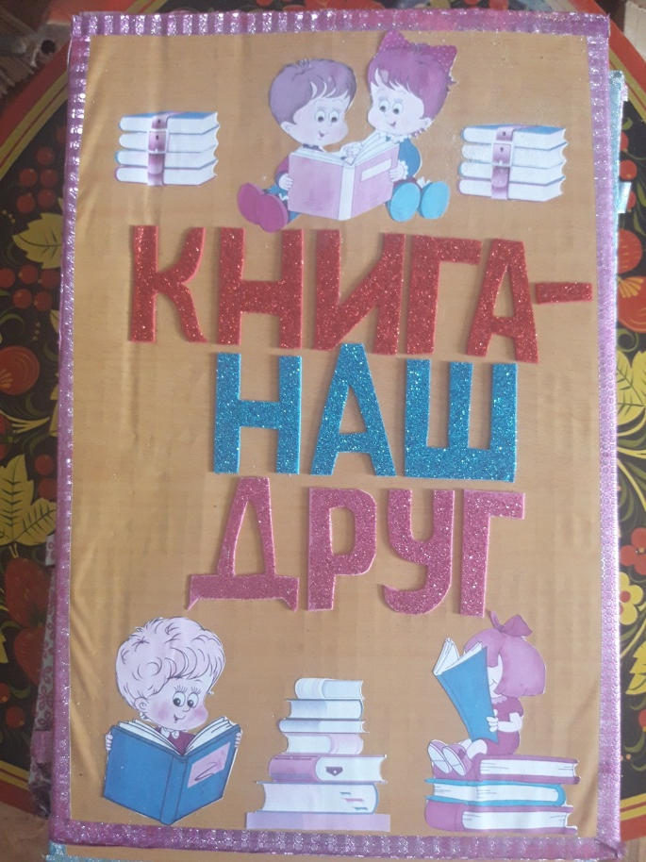
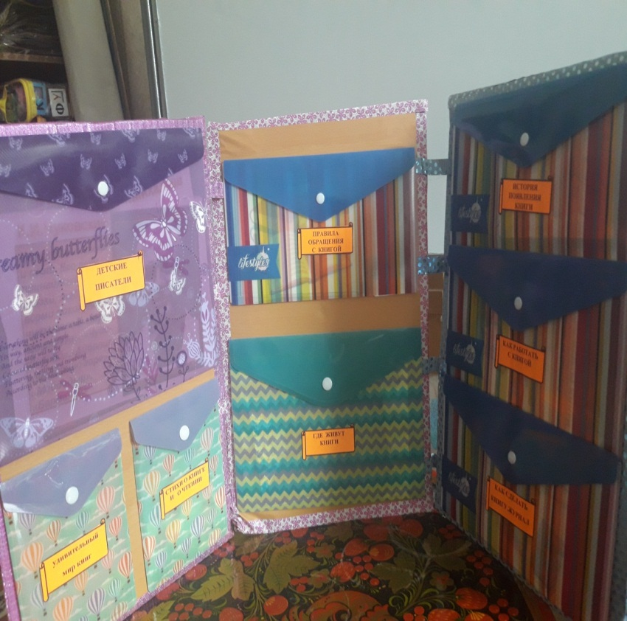
Лэпбук «Книга - наш друг»

Slide 34
Направление мысли обрисовано, дело осталось за малым. Собирайте материал, садитесь вместе с ребенком в удобное место и погрузитесь в процесс творчества, радостный и волнительный. Я уверена в том, что вы получите массу удовольствия!

Slide 35
Спасибо за внимание!

Slide 36
Полезные ссылки
http://www.homeschoolshare.com/Lapbooks_at_HSS.php.
http://www.babyblog.ru/community/post/weeks/159859.
https://r http://www.tavika.ru/2013/06/lapbook-crow.html.
u.pinterest.com/Antavika/lapbook/
http://www.tavika.ru/2013/09/lapbook-autumn.html.
http://ta-vi-ka.blogspot.ca/2014/02/lapbook-winter.html#sthash.efg4O48G.dpuf
http://stranamasterov.ru/node/581310

